Slide 1
Prototipo Login
Consulta ciudadano / Módulo Aplicación móvil
U. El Bosque
Revisión 1.0
Responsables:
Sindy Lorena Gutierrez Perez
Cristian Iván Izaquita Morales
Andres Villegas Oyola
 | 2017

Slide 2
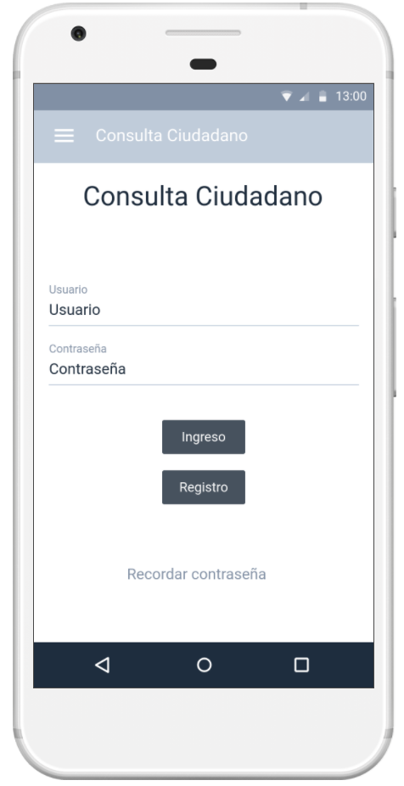
https://marvelapp.com/2dee3f0

Slide 3
Prototipo Vista Principal
Consulta ciudadano / Módulo Aplicación móvil
U. El Bosque
Revisión 1.0
Responsables:
Sindy Lorena Gutierrez Perez
Cristian Iván Izaquita Morales
Andres Villegas Oyola
 | 2017

Slide 4
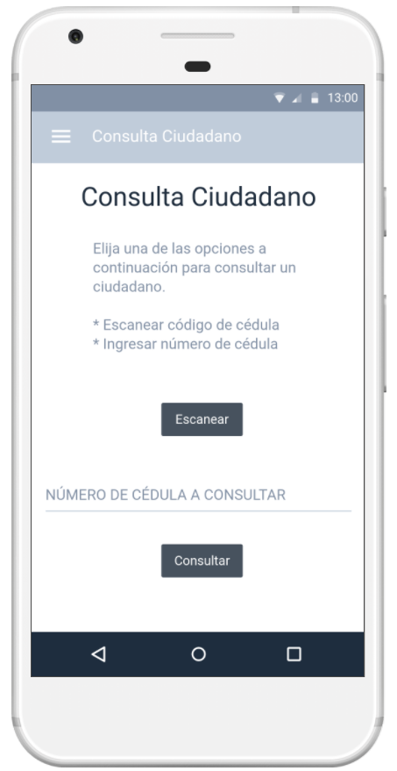

Slide 5
Prototipo Vista Principal / Escanear
Consulta ciudadano / Módulo Aplicación móvil
U. El Bosque
Revisión 1.0
Responsables:
Sindy Lorena Gutierrez Perez
Cristian Iván Izaquita Morales
Andres Villegas Oyola
 | 2017

Slide 6
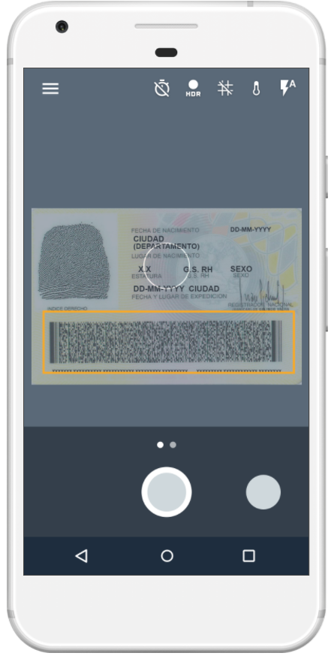

Slide 7
Prototipo Vista Principal / Consultar
Consulta ciudadano / Módulo Aplicación móvil
U. El Bosque
Revisión 1.0
Responsables:
Sindy Lorena Gutierrez Perez
Cristian Iván Izaquita Morales
Andres Villegas Oyola
 | 2017

Slide 8
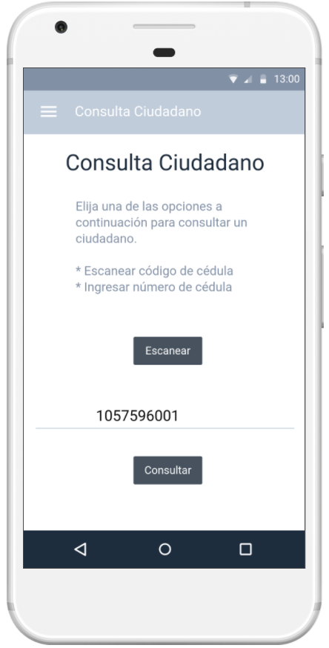

Slide 9
Prototipo Vista de Consulta
Consulta ciudadano / Módulo Aplicación móvil
U. El Bosque
Revisión 1.0
Responsables:
Sindy Lorena Gutierrez Perez
Cristian Iván Izaquita Morales
Andres Villegas Oyola
 | 2017

Slide 10
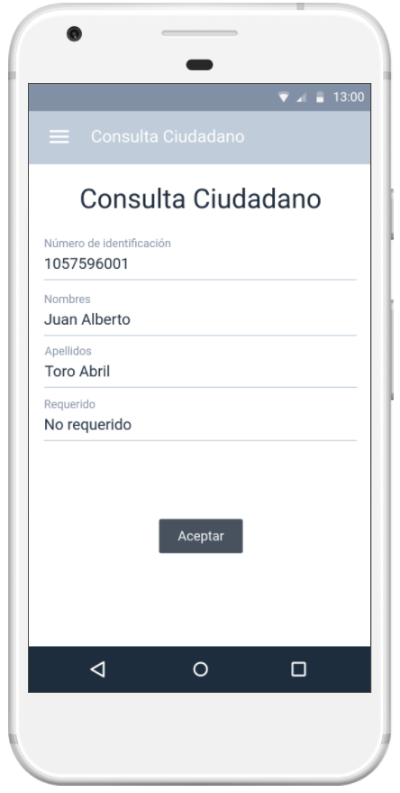

Slide 11
Prototipo Vista de Registro
Consulta ciudadano / Módulo Aplicación móvil
U. El Bosque
Revisión 1.0
Responsables:
Sindy Lorena Gutierrez Perez
Cristian Iván Izaquita Morales
Andres Villegas Oyola
 | 2017

Slide 12
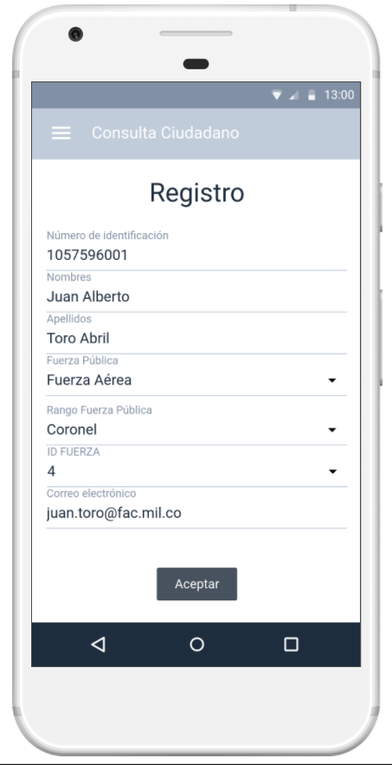

Slide 13
Prototipo Vista de Confirmación Registro
Consulta ciudadano / Módulo Aplicación móvil
U. El Bosque
Revisión 1.0
Responsables:
Sindy Lorena Gutierrez Perez
Cristian Iván Izaquita Morales
Andres Villegas Oyola
 | 2017

Slide 14
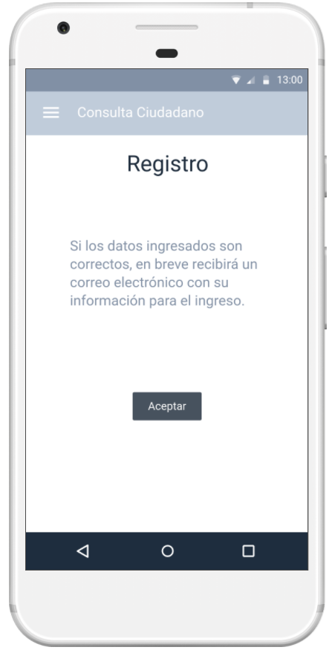

Slide 15
Prototipo Vista de Recuperar contraseña
Consulta ciudadano / Módulo Aplicación móvil
U. El Bosque
Revisión 1.0
Responsables:
Sindy Lorena Gutierrez Perez
Cristian Iván Izaquita Morales
Andres Villegas Oyola
 | 2017

Slide 16
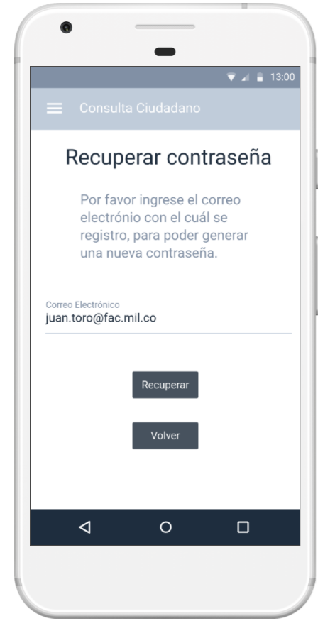

Slide 17
Prototipo Vista de Confirmación Recuperar contraseña
Consulta ciudadano / Módulo Aplicación móvil
U. El Bosque
Revisión 1.0
Responsables:
Sindy Lorena Gutierrez Perez
Cristian Iván Izaquita Morales
Andres Villegas Oyola
 | 2017

Slide 18
